Slide 1

Název školy | Gymnázium, střední odborná škola, střední odborné učiliště a vyšší odborná škola, Hořice
Číslo projektu | CZ.1.07/1.5.00/34.0873
Název materiálu | VY_12_INOVACE_01.02.04, Lustig
Autor | Mgr. Veronika Mikešová
Tematická oblast | Učivo 4. ročníku oboru obchodník z ČJ
Ročník | 4. ročník
Datum tvorby | 30. 11. 2013
Anotace | Materiál slouží k získání základních vědomostí o životě a tvorbě JA. Lustiga.
Metodický pokyn | Studenti si během promítání prezentace dělají poznámky do svých sešitů.

Slide 2
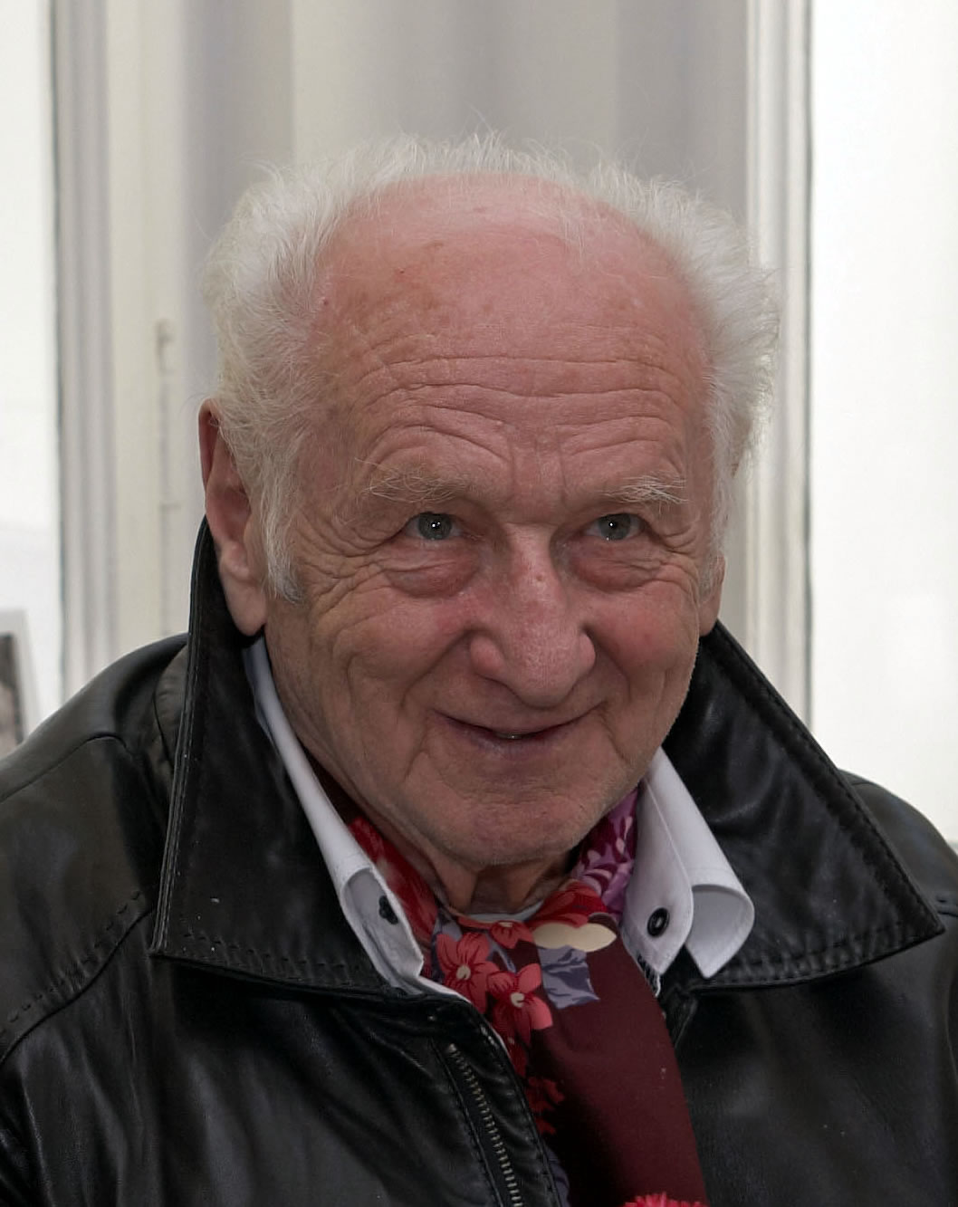
Arnošt LUSTIG
21.12. 1926 – 26. 2. 2011

Slide 3
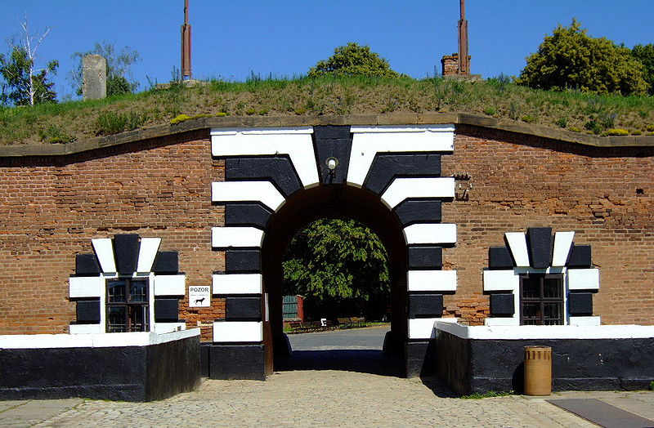
Spisovatelův život
narodil se v rodině maloobchodníka
židovský původ > kvůli němu r. 1941 vyloučen z měšťanky
učil se krejčím
v listopadu 1942 odsunut do terezínského ghetta

Slide 4
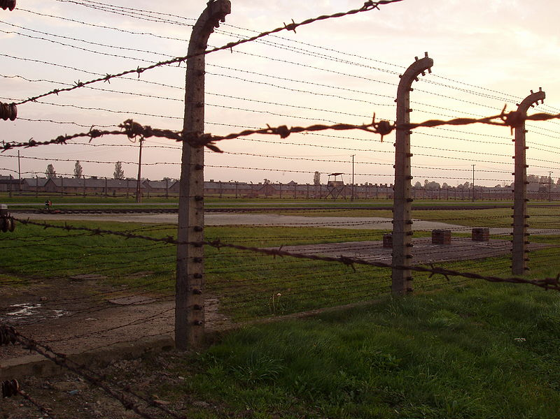
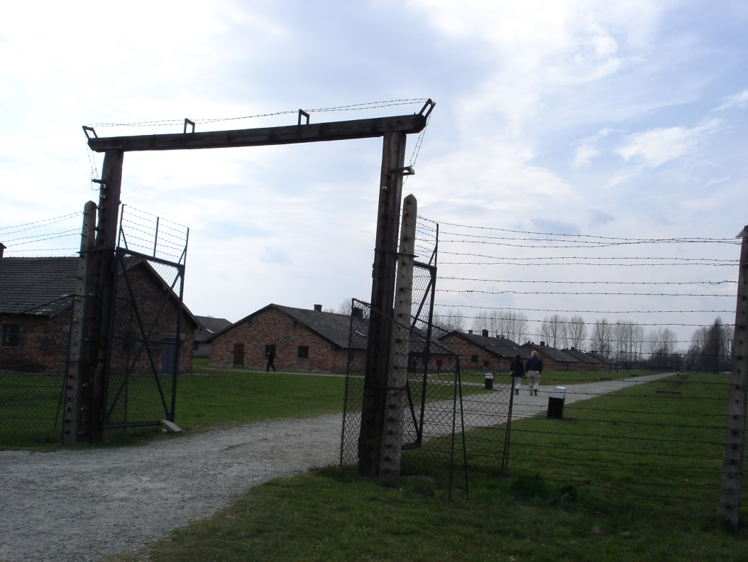
od r. 1944 prošel koncentračními tábory Osvětim a Buchenwald
13. dubna 1945 utekl z pochodu smrti, která směřoval do Dachau

Slide 5
po osvobození: studium na OA, poté na Vysoké škole politických a sociálních věd (novinářství)
od r. 1946 novinářem > Mladá fronta, Židovský
věstník, Zemědělské noviny
v letech 1948, 1949 dopisovatelem z bojů arabsko – izraelského konfliktu
1950 – 58 reportérem Čs. rozhlasu
vedoucí kulturní redakce týd. Mladý svět
r. 1968 emigroval do USA

Slide 6

v USA působil na: University of Iowa (scénář, skladba divadelní hry a krátká povídka), University of Nebrasca, American University Washington D. C. (fil a literatura)
v letech 1995 – 97 redaktorem české verze časopisu
po r. 1989 působil na UK
v r. 2008 obdržel mezinárodní Cenu Franze Kafky za literaturu
v r. 2009 si zahrál ve filmu Líbáš jako bůh (Marie Poledňáková)

Slide 7
Lustigova literární tvorba
r. 1946 literární debut
přispíval do řady periodik: LIDOVÉ NOVINY, MF, LITERÁRNÍ NOVINY, LITERÁRNÍ LISTY
„EMPIRICKÝ ZÁKLAD TVORBY“ > životní zkušenosti (židovský původ a holocaust)
„KDO BYL V OSVĚTIMI, UŽ Z TOHO NIKDY NEVYJDE. NEJDE ALE ZAPOMENOUT, NELZE UŽ PSÁT O NIČEM JINÉM.“

Slide 8
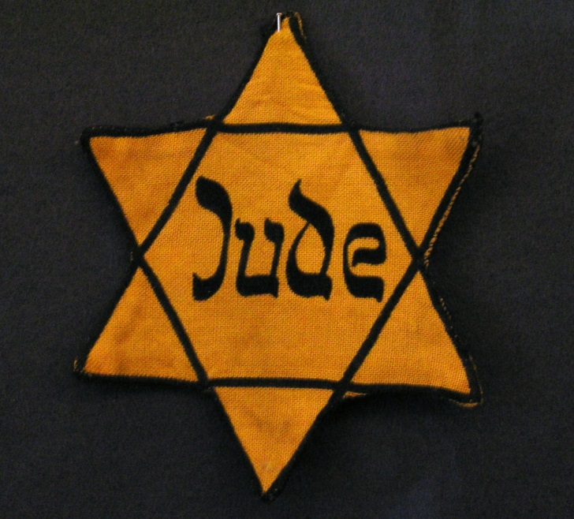
autobiografičnost
každodennost v ghettu
otázky života a smrti, mravnosti, možnosti odolávat zlu
i v mezních lidských podmínkách může vzniknout milostný vztah, přátelství
hlavní hrdinové: ŽIDÉ > děti, dospívající, starci, obyčejní lidé, bezmocní > autora zajímá jejich psychika

Slide 9
v centru pozornosti: ŽENY > postavy mladých židovských dívek (výhody díky své kráse > dávají k dispozici své tělo nacistickým vojákům a jsou vystaveny utrpení, ponížení a zlu)
„MILUJU ŽENY… JSEM V DUŠI ŽENSKÁ. (…) VIDĚL JSEM OSUDY ŽEN ZA VÁLKY. CHOVALY SE DALEKO LÉPE NEŽ MUŽI. JEJICH OSUDY BYLY STRAŠNÉ. TAK TO CÍTÍM. NEMOHU ČTENÁŘI NIC NALHÁVAT. PROTO PÍŠU O ŽENÁCH. TY JSOU PRAVÉ.“
jeho hrdinky nejsou schopny zbavit se tíhy válečných zážitků (viz. W. Styron: Sophiina volba)

Slide 10
hlavní hrdinové nemají VŮLI ŽÍT
využití vnitřního monologu
návraty ke starším textům > přepracování, přepisování
potlačena vnější dějovost, důraz na lyrické zachycení atmosféry okamžiku
PŘEHLED DĚL:
NOC A NADĚJE
DÉMANTY NOCI

Slide 11
DITA SAXOVÁ
MODLITBA PRO KATEŘINU HOROVITZOVOU
HOŘKÁ VŮNĚ MANDLÍ
MILÁČEK
NEMILOVANÁ
Filmové adaptace:
Transport z ráje (Z. Brynych, 1963)
Dita Saxová (A. Moskalyk, 1967)
Modlitba pro Kateřinu Horovitzovou
(A. Moskalyk, 1965, televizní inscenace)

Slide 12
DOPLŇ VYNECHANÁ SLOVA
Arnošt Lustig byl ……………… původu.
Prošel koncentračními tábory …………. a ……….
Od r. 1943 působil jako …………………………..
V letech 1948 – 49 pracoval jako ………………….
Lustgova literární tvorba vychází z ……………….
V centru pozornosti v jeho dílech stojí ………..
Lustigovy hrdinky nejsou schopné zbavit se ……………………………………………………………………..

Slide 13
PRAMENY A POUŽITÁ LITERATURA
Lehár J. a kol.: Česká literatura od počátků k dnešku. NLN, Praha 2004.
Prokop V.: Přehled české literatury 20. století. O.K. – Soft. Sokolov 2004.
Andree L.: Literatura pro 4. ročník středních škol. Didaktis, Brno 2010.
http://upload.wikimedia.org/wikipedia/commons/5/52/Arnost_Lustig_a_Marketa_Malisova_-1_cropped.jpg?uselang=cs autor: Jiří Nedorost, licence Creative Commons, BY-SA

Slide 14
http://upload.wikimedia.org/wikipedia/commons/0/0e/Terezin_CZ_Ater95.jpg autor: Hans Weingarcz, licence Creative Commons, BY-SA
http://upload.wikimedia.org/wikipedia/commons/0/01/Auschwitz-Birkenau.JPG?uselang=cs autor: Chmee2, licence Public Domain, BY-SA
http://upload.wikimedia.org/wikipedia/commons/f/f8/Playboy-logo.jpg?uselang=cs autor: Antoinairiarte, licence Creative Commons, BY-SA
Notes:
http://upload.wikimedia.org/wikipedia/commons/0/0e/Terezin_CZ_Ater95.jpg
http://upload.wikimedia.org/wikipedia/commons/0/01/Auschwitz-Birkenau.JPG?uselang=cs
http://upload.wikimedia.org/wikipedia/commons/f/f8/Playboy-logo.jpg?uselang=cs
http://upload.wikimedia.org/wikipedia/commons/c/c9/Judenstern_JMW.jpg

Slide 15
http://upload.wikimedia.org/wikipedia/commons/c/c9/Judenstern_JMW.jpg autor: Daniel Ullrich, licence Creative Commons, BY-SA

